Slide 1



Анализ НА Разпределено приложение

Slide 2
Съдържание
Въведение - защо избрах това приложение и моето мнение за него.
Бизнес част - обзор на предлаганите услуги от приложението.
Техническа част - анализ на техническото изпълнение на услугите.
Заключителна част - бъдещо развитие и как приложението може да се подобри.

Slide 3

Unity – Какво представлява?
„Юнити“ е междуплатформен игрови двигател, разработен от „Юнити Технолоджис“ и използван за разработка на видеоигри за компютри, конзоли, мобилни устройства и сайтове. В началото е обявен само за OS X на световната конференция за програмисти на „Eпъл“ през 2005 г. Оттогава е разширен за повече от петнадесет платформи.

Slide 4
Защо избрах това приложение?
Един от най-популярните софтуери за разработка на игри.
Огромна гама от поддържани платформи от уеб и мобилни устройства до компютри и конзоли от висок клас.
Една от най-големите общности.
Лесен за научаване.

Slide 5
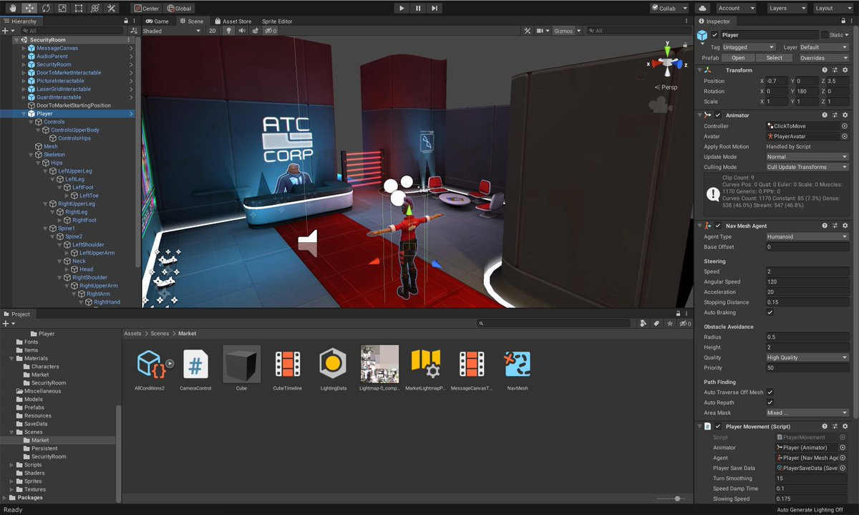
Какво предлага Приложението?
Unity дава възможност на потребителите да създават игри, както в 2D, така и в 3D. Двигателят предлага основен API за скриптове в C#, използвайки Mono, както за редактора на Unity под формата на добавки, така и за самите игри. Преди C# да бъде основният език за програмиране, използван за двигателя, той се поддържаше от Boo, който беше премахнат с пускането на Unity 5 и базираната на Boo реализация на JavaScript, наречена UnityScript, която беше отхвърлена през август 2017 г., след изданието на Unity 2017.1 в полза на C#.

Slide 6

Към 2018 г. Unity е използван за създаване на приблизително половината от мобилните игри на пазара, както и 60% от съдържанието с виртуална реалност, включително приблизително 90% от нововъзникващи платформи за добавена реалност, като Microsoft HoloLens. Технологията Unity е основата за повечето изживявания с виртуална реалност и разширена реалност, а Fortune каза, че Unity „доминира бизнеса с виртуална реалност“. Unity Machine Learning Agents е софтуер с отворен код, чрез който платформата Unity се свързва с програми за машинно обучение, включително TensorFlow на Google. Софтуерът се използва за разработване на роботи.

Slide 7
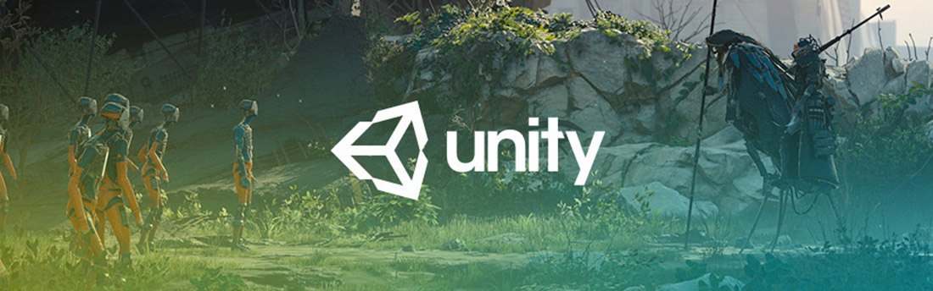
През 2010 г. Unity Technologies използва своя двигател за игри, за да премине към други индустрии, използвайки 3D платформата в реално време, включително филми и автомобили. Юнити за първи път експериментира в създаването на филми с Адам, кратък филм за робот, който бяга от затвора. По-късно Unity си партнира с режисьора Нийл Бломкамп, чието Oats Studios използва инструментите на двигателя, включително рендиране в реално време и Cinemachine, за да създаде два компютърно генерирани късометражни филма, Адам: Огледалото и Адам: Пророкът. На конференцията Unite Europe през 2017 г. в Амстердам, Unity се фокусира върху създаването на филми с новия инструмент Cinemachine на Unity 2017.1. През 2018 г. Disney Television Animation пусна три късометражни филма, наречени Baymax Dreams, които бяха създадени с помощта на Unity.

Slide 8
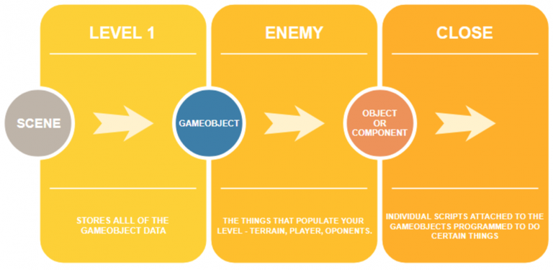
Анализ на техническото изпълнение
От схемата разбираме, че играта е съставена от сцени (нива). Всяка сцена съдържа GameObjects, които запълва нивото. – като играч, враг, терен и др. Всеки GameObject съдържа обекти, наричани още компоненти. Тези компоненти са скриптове, които са били програмирани, за да направят нещо конкретно, и след това прикачени към GameObject.

Slide 9
Бъдещо развитие
Unity е мощна платформа за разработка, която става все по-добра с всяка нова версия. Някои от подобренията, които можем да очакваме в бъдеще, включват:
Подобрена поддръжка на застрахователни и други финансови транзакции.
По-реалистични графични и аудио ефекти.
По-добри инструменти за създаване на мултиплейър игри.
Повече възможности за осигуряване на приходи от игрите.

Slide 10
Благодаря за вниманието! ИЗготвил: Тони Тодоров, информатика, 3-ти курс, фак. №: 2001261067

Slide 11
Референции
https://en.wikipedia.org/wiki/Unity_(game_engine)
https://www.freecodecamp.org/news/unity-game-engine-guide-how-to-get-started-with-the-most-popular-game-engine-out-there/
https://blog.unity.com/technology/games-focus-whats-next

